Slide 1






C.E.E.T
Sergio Nicolas Bautista Franco, Carlos Alberto Cristancho Parra, Cristian Ferney Silva Urueña, Miller Camilo Narváez Castro, Jeison Gerardo Estupiñán Cortés, Nicolas Steven Pérez García
2338311
S.M.I.E.P
Software de Manejo para Inventarios en Empresas Pequeñas.

Slide 2

Problemática
Tienda Express
En una tienda de barrio llamada Tienda Express, ubicada en la localidad de Bosa, en un sector interno conocido como Las Atalayas, se puede observar como la falta de un sistema de información que permita realizar un inventario, ha causado que no se pueda dar un seguimiento eficaz al manejo de los productos y las ventas de los mismos, además de un bajo control en todas las actividades que allí se llevan a cabo.

Slide 3
Tienda Express
En este lugar se puede observar que, el poco control que se intenta llevar acerca del inventario de los productos, se hace en unos cuadernos y estos no permiten realizar un análisis profundo de los productos que se tienen y se deben pedir, situación que ha dado paso a pérdidas económicas, pues productos que exceden la fecha de caducidad no son contados y cambiados oportunamente. De igual forma, se observa que a falta de un buen sistema, ellos se han visto en la necesidad de hacer las cosas más esenciales a instinto y sin ninguna herramienta plausible para la tarea.

Slide 4
Tienda Express
Pregunta Problema
¿Cómo facilitar el manejo de los productos y obtener un stock más estable para obtener mayor control en aquello disponible, escaso, faltante, dañado o trocado con base en productos tangibles, disponibles y comerciables a través de la implementación de un sistema informático de inventarios?

Slide 5

#1
Diseñar, Construir y Desarrollar S.M.I.E.P como sistema de inventarios que facilite las tareas de venta e inventarios en una empresa pequeña.
Objetivo
General
#2
Objetivos
Específicos
Evaluar los elementos y herramientas necesarias para prestar un servicio de calidad en tienda Express desarrollando S.M.I.E.P.
Implementar un sistema de inventarios que permita mayor competitividad con estrategias que permitan la venta de productos de calidad y un manejo eficiente del producto que se tiene, junto con reportes contables diarios entre cantidad de producto y dinero dentro de Tienda Express.
#3
Demostrar una necesidad de forma inmediata y segura, proporcionando una buena experiencia al cliente, operador y administrador durante su compra o turno en Tienda Express.
#4
Implementar S.M.I.E.P para fomentar una relación de fidelidad y confianza con los sistemas automatizados que colaboran a un mejor manejo de una empresa como Tienda Express.

Slide 6


BD con DDL
DDL significa Data Definition Language o Lenguaje de Definición de Datos, en español. Este lenguaje permite definir las tareas de las estructuras que almacenarán los datos.
Sentencias de DDL (Data Definition Language)
CREATE, ALTER, DROP, TRUNCATE, COMMENT, RENAME.

Slide 7

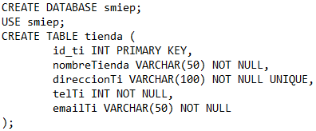
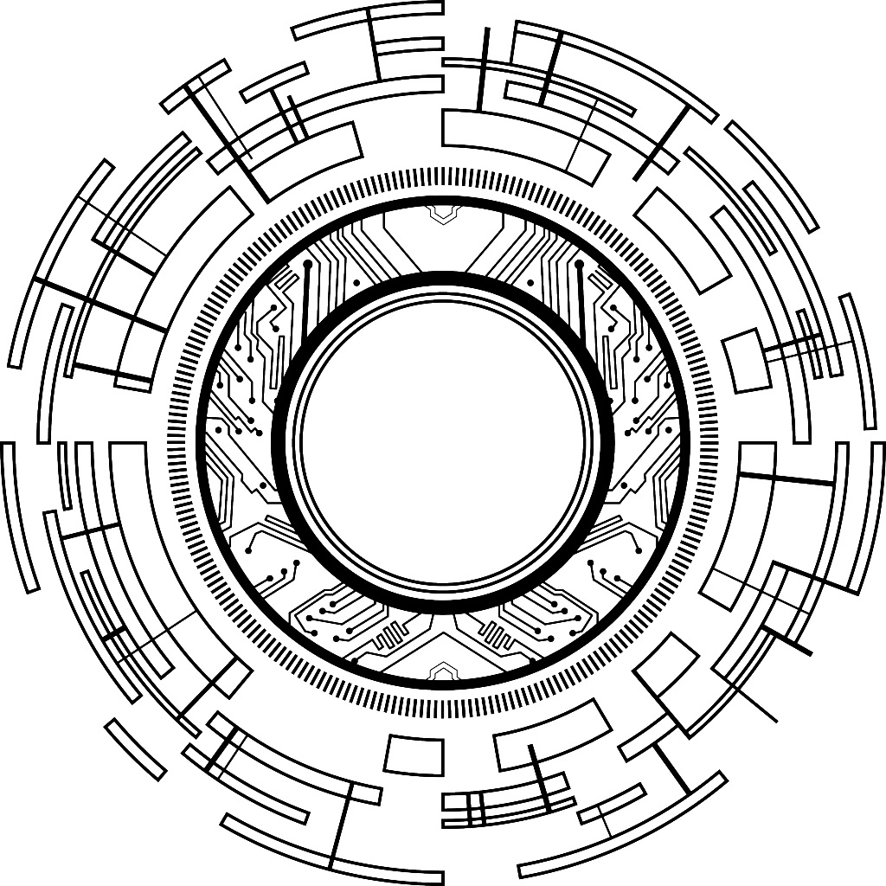
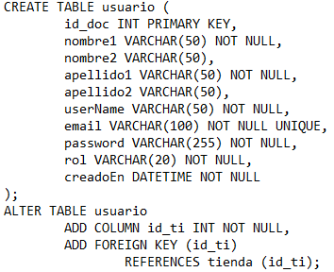
DDL
CREATE
ALTER

Slide 8

BD con DML
DML trata del contenido de la base de datos. Son las siglas de Data Manipulation Language y sus comandos son:
Insert: Inserta o agrega nuevos registros a la tabla.
Update: Actualiza o modifica los datos que ya existen.
Delete: Esta sentencia es riesgosa porque puede borrar el contenido de una tabla.
Select: Trae información de la base de datos.

Slide 9
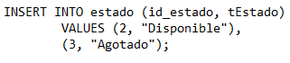
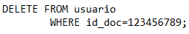
DDL
INSERT
DELETE

Slide 10
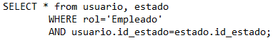
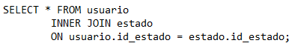
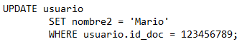
DDL
SELECT
INNER
JOIN
UPDATE

Slide 11

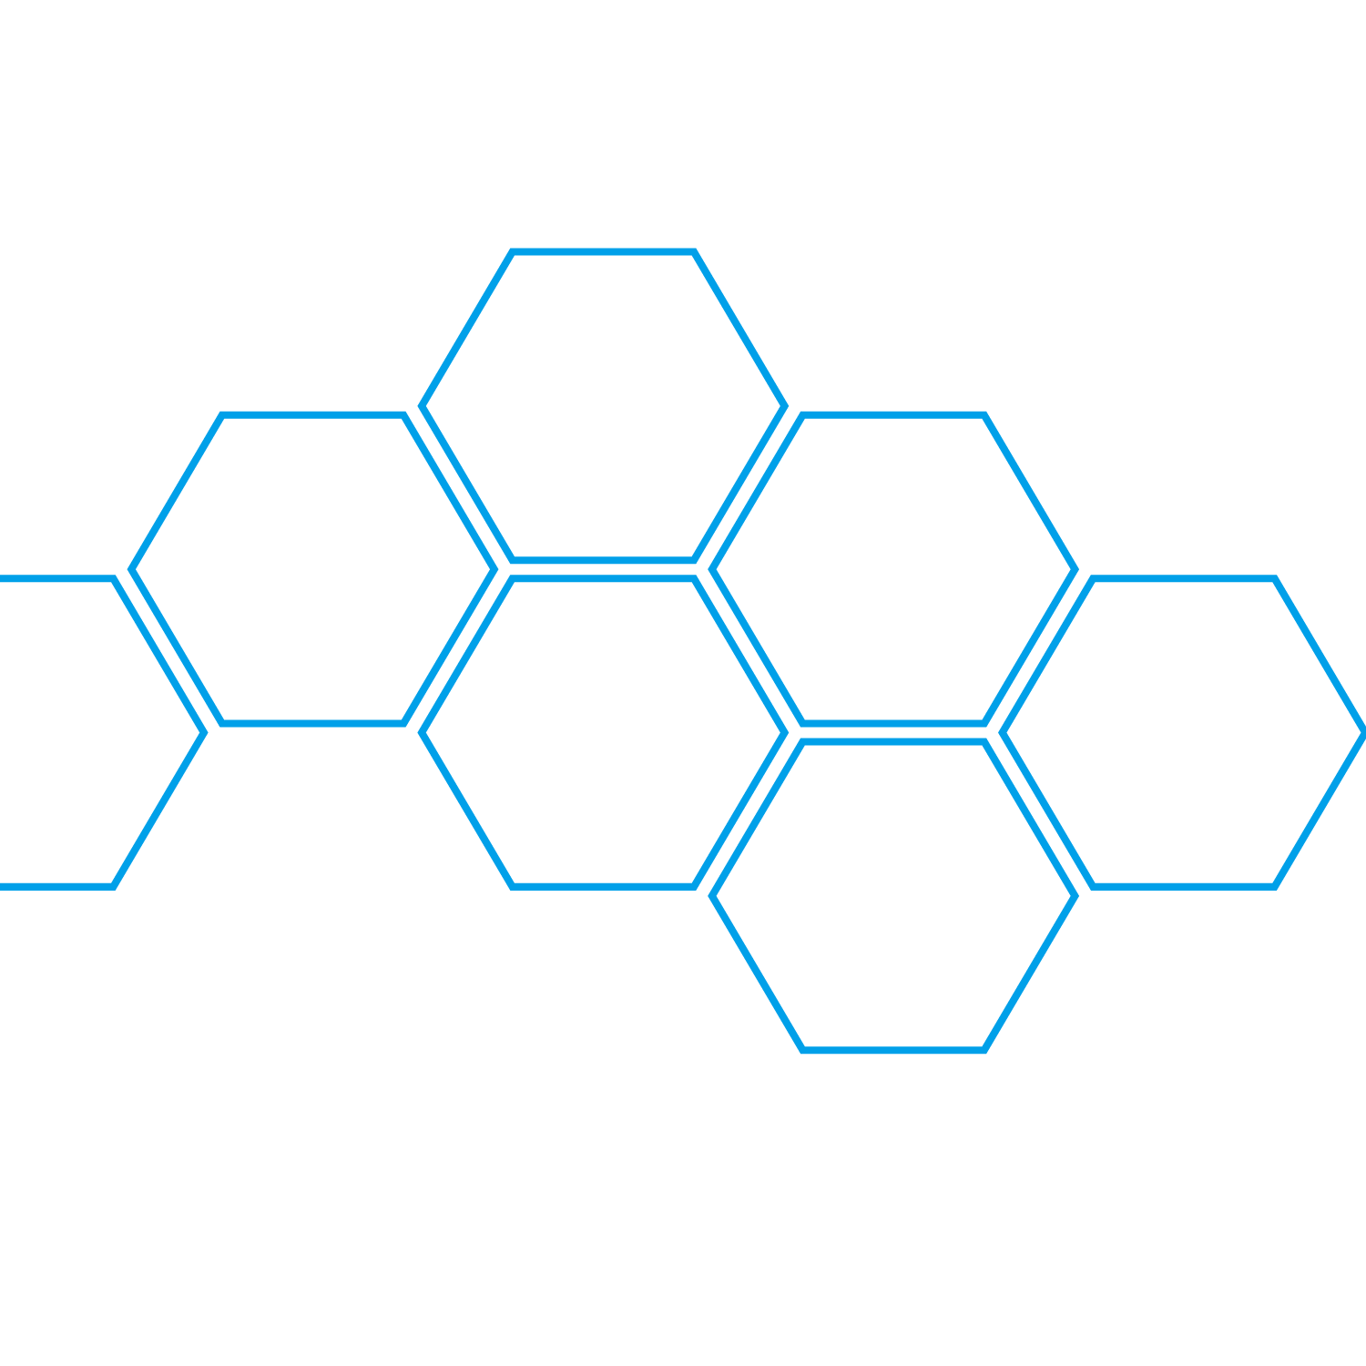
Modelo HTML y CSS
HTML, siglas en inglés de HyperText Markup Language, hace referencia al lenguaje de marcado para la elaboración de páginas web.
CSS, en español «Hojas de estilo en cascada», es un lenguaje de diseño gráfico para definir y crear la presentación de un documento estructurado escrito en un lenguaje de marcado.

Slide 12
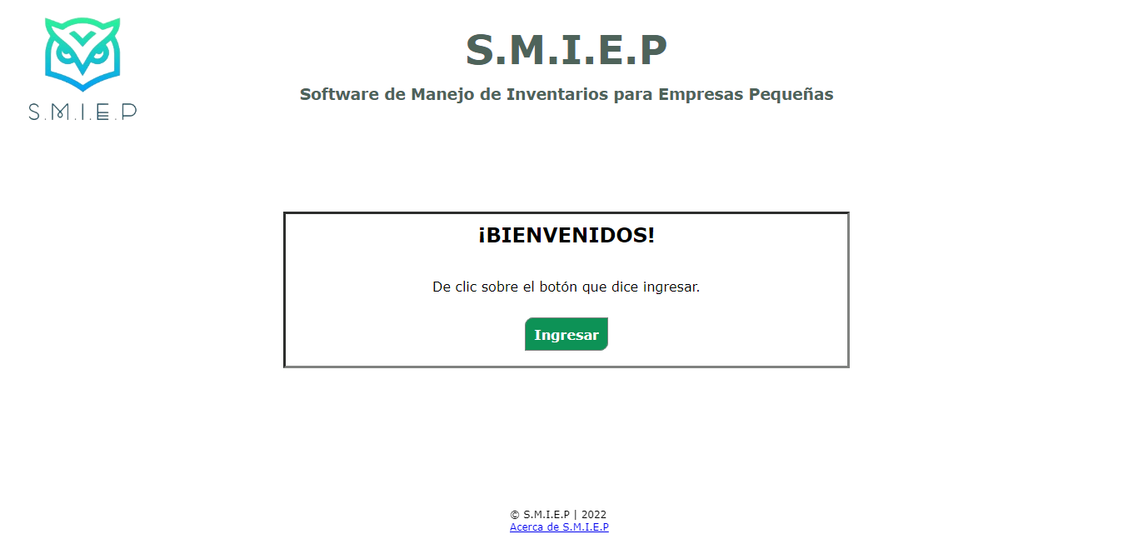
HTML Y CSS

Slide 13
Inventario
Un inventario es el centro de especificaciones que se analizan y añaden a medida que el aplicativo adquiere requerimientos claros para su funcionalidad, puntos clave en diferentes secciones de hardware y software. Estás serán vitales para la correcta funcionalidad del proyecto hasta su versión actual.
Inventario SMIEP 1.2

Slide 14
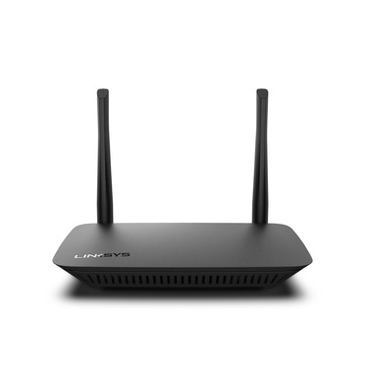


Hardware
≈ $ 4.702.000

Slide 15



Software

Slide 16
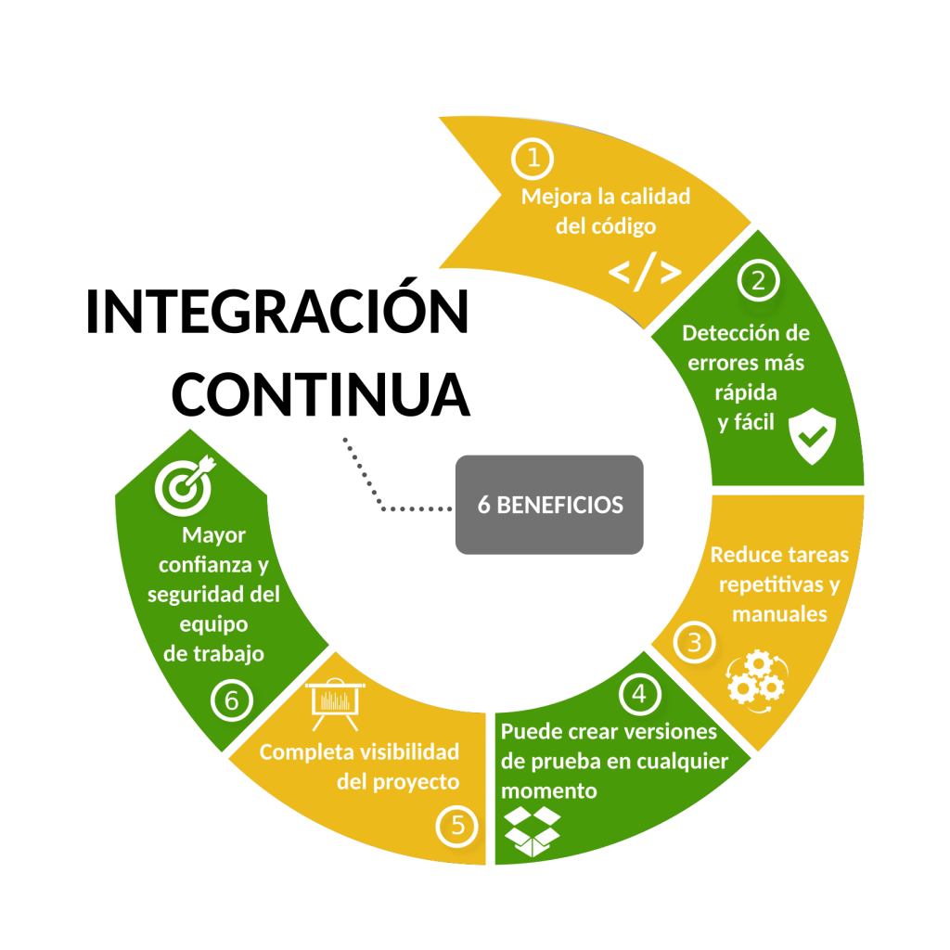
Integración Continua
El sistema de integración continua nos dio utilidad para resolver problemas de funcionalidad y efectividad, aplicativos como; php, html y css etc nos dan la alternativa de diseño, funciones y compatibilidad para cualquier tipo de usuario. Este sistema es vital para el control de errores y aciertos a medida que proyecto progresa.

Slide 17


Control de Versiones
Se llama control de versiones a la gestión de los diversos cambios que se realizan sobre los elementos de algún producto o una configuración del mismo. Una versión, revisión o edición de un producto, es el estado en el que se encuentra el mismo en un momento dado de su desarrollo o modificación.
IR A GITHUB

Slide 18
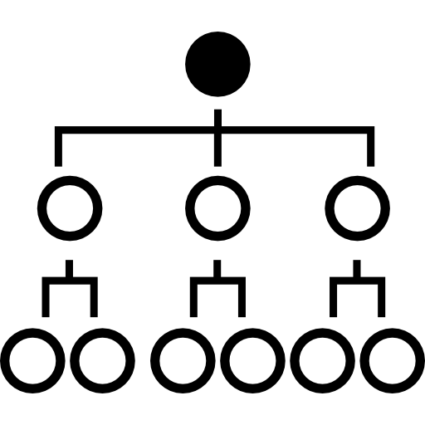
Diagrama de Gantt
Es una herramienta que permite tener una vista general de las tareas a realizar en un proyecto, generalmente se usa para que los integrantes de dicho proyecto sepan sobre qué tareas están a cargo; de igual forma, los diagramas de Gantt pueden ser tan detallados que indican el costo total del proyecto, teniendo en cuenta los recursos que se usaron durante la realización del mismo.

Slide 19
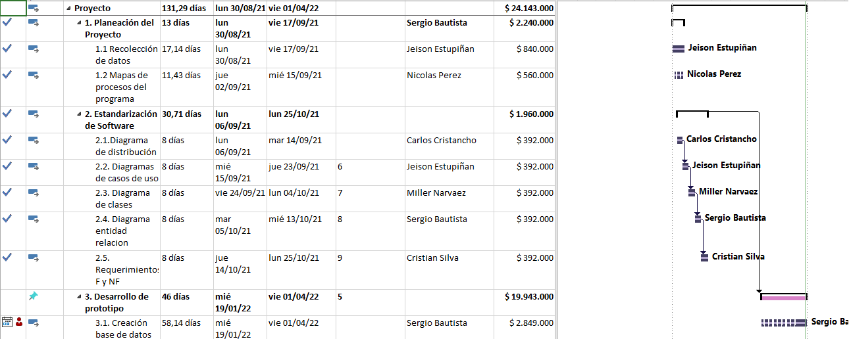
Diagrama de Gantt

Slide 20
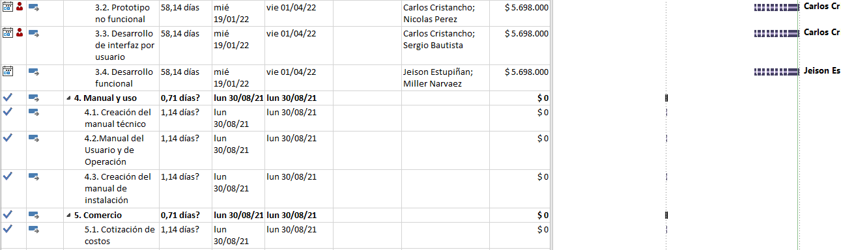
Diagrama de Gantt

Slide 21
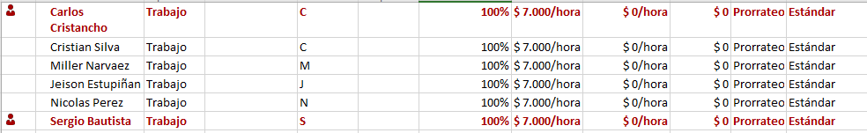
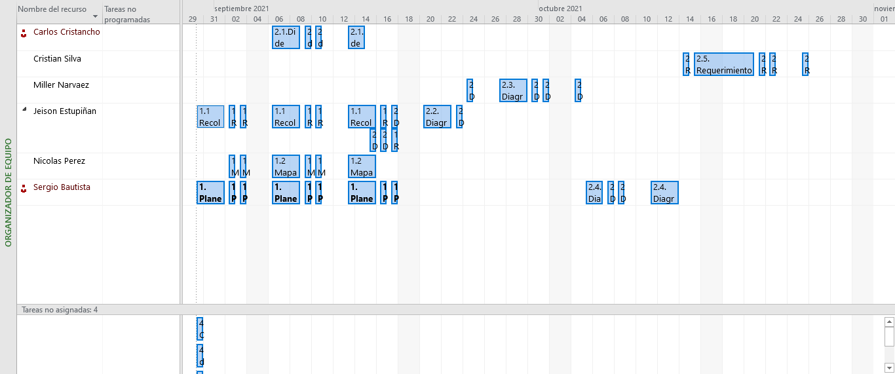

Slide 22

Diagramas de casos UML
El diagrama de casos de uso es una forma de diagrama de comportamiento en lenguaje de modelado unificado (UML), con la que se representan procesos empresariales, así como sistemas y procesos de programación orientada a objetos. Formato de casos de uso extendido.

Slide 23

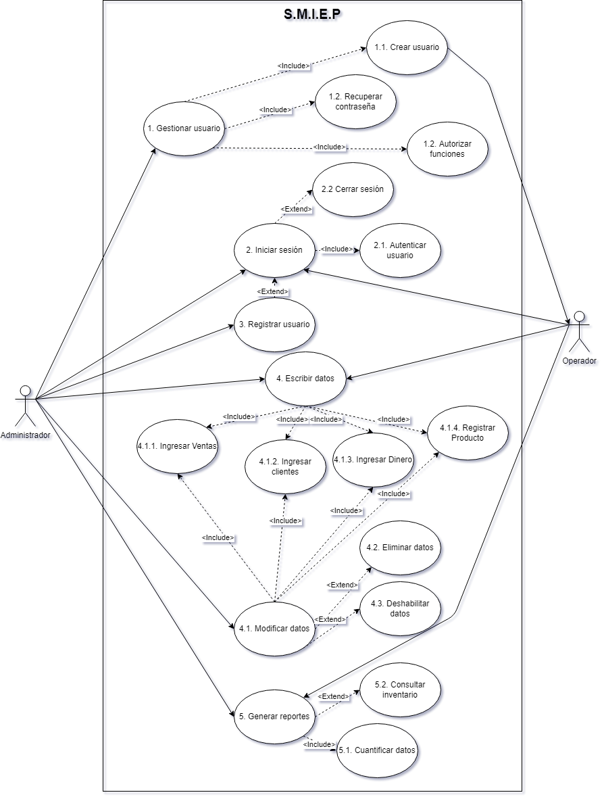
UML

Slide 24


Thank you for your attention!

